Slide 1
SWOOLE入门
马雄飞

Slide 2
Swoole的一些概念
PHP部分局限性：
1.PHP是单进程的，没法在一个程序块中使用多进程来处理一个复杂的逻辑
2.PHP不支持异步,在处理高并发高负载的请求时会力不从心
3.PHP不适合做TCP，Socket之类的长连接。
类似这种Unix系统编程、网络通信编程、异步io，大部分PHPer不懂。PHP世界也确实没有这样的东西。Swoole开源项目就是为了弥补PHP在这些方面的缺陷诞生的;
Swoole实际上是一个网络通信和异步io的引擎，一个基础库，能让PHP很好的支持异步、异步、简单的使用TCP/UDP/Socket服务.
PHPer可以基于Swoole去实现过去PHP无法实现的功能。swoole为PHPer打开了通往另一个世界的大门
Notes:
pcntl_fork 不适应windows平台，并且使用复杂繁琐

Slide 3
Swoole的安装
1.pecl安装：
pecl install swoole
2.源码安装：
git clone https://github.com/swoole/swoole-src.git
cd swoole-src
phpize
./configure
make && make install
Notes:
Pcnttl_fork 不适应windows平台，并且使用复杂繁琐

Slide 4
Swoole的结构
1.Master 进程：Swoole的主进程，处理Swoole核心的事件驱动，包含若干Reactor子线程，每个Reactor子线程运行epoll函数的实例，进行客户端事件监听，如客户端连接
2.Manage进程：管理进程，用于创建管理下一层的Worker进程和Task Woker进程
3.
Worker进程：
主逻辑进程，处理来自客户端的请求
Task进程：
异步工作进程，用于处理耗时较长的任务
https://wiki.swoole.com/wiki/page/163.html

Slide 5
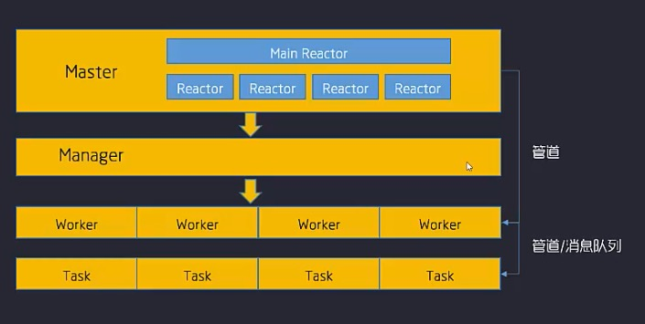
Swoole的运行流程
请求到达 Main Reactor | | Main Reactor根据Reactor的情况，将请求注册给对应的Reactor (每个Reactor都有epoll。用来监听客户端的变化) | | 客户端有变化时，交给worker来处理 | | worker处理完毕，通过进程间通信(比如管道、共享内存、消息队列)发给对应的reactor。 | | reactor将响应结果发给相应的连接 | | 请求处理完成
Notes:
一个更通俗的比喻，假设Server就是一个工厂，那reactor就是销售，帮你接项目订单。而worker就是工人，当销售接到订单后，worker去工作生产出客户要的东西。而task_worker可以理解为行政人员，可以帮助worker干些杂事，让worker专心工作。

Slide 6
Swoole的重要特性
1.纯C语言编写，是一个扩展
2.swoole_server: 强大的TCP/UDP Server框架，多线程，EventLoop，事件驱动，异步，Worker进程组，Task异步任务，毫秒定时器，SSL/TLS隧道加密。协议上还支持HTTP和websocket
3.swoole_client: TCP/UDP客户端，支持同步并发调用，也支持异步事件驱动
4.swoole_event: EventLoop API，让用户可以直接操作底层的事件循环，将socket，stream，管道等Linux文件加入到事件循环中
5.swoole_async: 异步IO接口，提供了异步文件系统IO，异步DNS查询，异步MySQL等API。支持异步毫秒定时器和异步文件操作接口
6.swoole_process: 进程管理模块，可以方便的创建子进程，进程间通信，进程管理。

Slide 7
Swoole的实例
tcp Server 和 tcp Client
udp Server 和 udp Server
webscoket
异步mySql node.js之类的语言可以实现异步的数据库查询功能，执行SQL语句之后不必等待数据库返回结果。继续去执行其他的代码，当数据库返回结果是再对数据进行处理，如渲染页面，并将HTML页面发送给客户端。这样应用程序完全不需要阻塞等待。这种方式运行效率非常高。
异步导入用户demo
Notes:
Pcnttl_fork 不适应windows平台，并且使用复杂繁琐

Slide 8
Swoole的一些资料
https://wiki.swoole.com https://www.zybuluo.com/phper/note/494239
http://www.bewithyou.me/archive/detail/65
Notes:
Pcnttl_fork 不适应windows平台，并且使用复杂繁琐

Slide 9
谢谢

